Slide 1
Plantomatic
Projet de programmation
Présentation dans le cadre du cours 420-67P-SI.
Par : Mathieu Vallières, Romain Veydarier, Christophe Verreault et Yannick Thibeault
Notes:
Se présenter, Christophe, Mathieu, Yannick, Romain

Slide 2
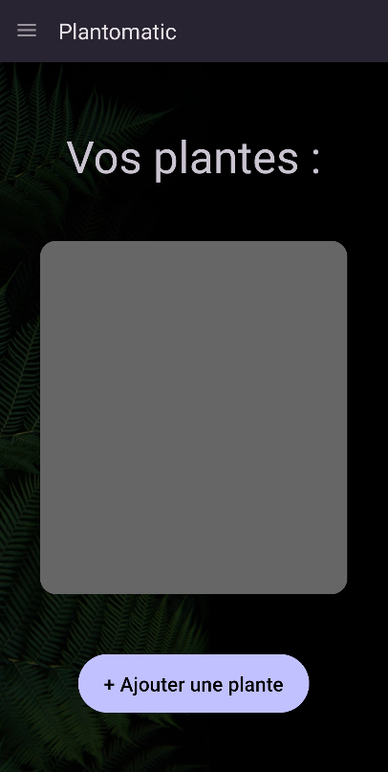
Plantomatic
L’application qui permet d’entretenir ses plantes à distance.
2
Notes:
Christo

Slide 3
Agenda
01
Demande initiale
02
Contexte de réalisation
03
04
Différentes fonctionnalités
Démonstration
Contraintes du projet
Dans quel but nous réalisons l’application
Fonctionnalités que nous avons implémentées
3
Notes:
Christo

Slide 4
Agenda
05
Plan de départ vs final
06
Objectifs donnés
07
Difficultés rencontrées
08
Améliorations possibles
Comparatif entre le plan de départ et le produit fini
Les objectifs donnés par notre client
Difficultés rencontrées lors du développement
Proposition d’amélioration possible au projet
4
Notes:
Christo

Slide 5
Agenda
09
10
Conclusion
Période de question
5
Notes:
Christo

Slide 6
01
Demande Initiale
Contraintes du projet
6
Notes:
Christo

Slide 7
Demande initiale
Développer pour téléphone Android
Utilisation du protocole MQTT
Utilisation d’une plateforme Arduino
Projet en équipe
7
Notes:
Yannick
Spécifier qu’on décidait du projet qu’on allait faire tant qu’il contenait au moins ça.
On pouvait choisir le projet qu’on voulait tant que ça respectait ces contraintes.

Slide 8
02
Contexte de réalisation
Le projet et tout ce qu’il y a autour
8
Notes:
Christo

Slide 9
Contexte de réalisation
Contraintes sur la composition de l’équipe:
Au moins 2 étudiants en suivi
Au moins un étudiant de mobilité
9

Slide 10
Contexte de réalisation
Contraintes sur le projet en tant que tel:
Utiliser le langage Java pour la partie Android
Faire notre application de A à Z
Utiliser des librairies libres de droit et gratuites
10
Notes:
Mentionner que Mathieu a demandé pour utiliser Flutter et s’est fait refuser

Slide 11
Contexte de réalisation
Pourquoi Plantomatic ?
Le cours de projet a été repris en milieu de session
On nous a laissé le choix du contenu du projet
Était un projet qu’un des membres de l’équipe voulait réaliser depuis longtemps
11
Notes:
Le cours a été repris en milieu de session. Spécifier que Yves ne pouvait pas donner le même cours que Martin et a donc eu l’idée de nous laisser décider du projet.

Slide 12
Contexte de réalisation
Connexion avec le cours de suivi de projet :
Responsabilité de Mathieu et Christophe
Création d’une charte de projet
Création d’un plan de projet
Collecte de feuilles de temps
12
Notes:
=

Slide 13
Contexte de réalisation
Travail commencé à la semaine 8
Rencontres avec le client à chaque semaine
Difficultés avec les documents de suivi
13
Notes:
Revenir à la difficulté des documents de suivi dans la section difficultés

Slide 14
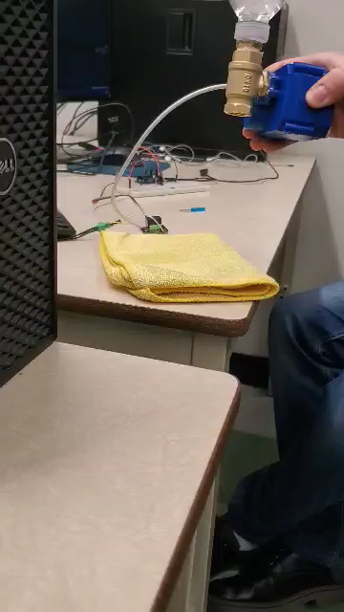
03
Démonstration
14
Notes:
Mathieu, Romain, Yannick. Mentionner que la valve fonctionnait avant

Slide 15
04
Fonctionnalités
15
Notes:
Christo

Slide 16
Fonctionnalités
Interface
Arduino
Arrière-plan
Menu de navigation
Liste des plantes
Paramétrer l’arrosage
Activer la pompe
Lire l’humidité
Gérer plusieurs plantes
Arrosage automatique
Gérer une base de données
Récupérer les données
Communication MQTT
16
Notes:
Chacun son tour

Slide 17
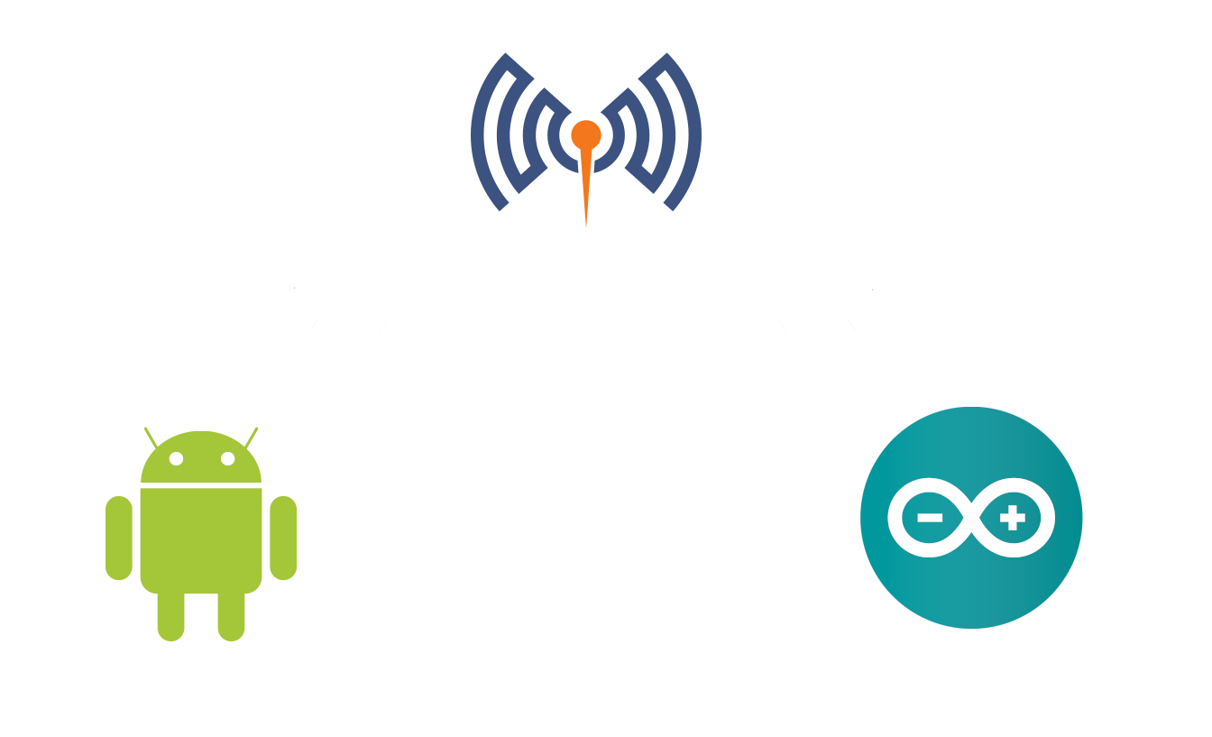
Fonctionnalités
17
Notes:
Yannick – Broker en version 5. Explique les topics

Slide 18
05
Plan de départ vs réalisation
18
Notes:
Mathieu

Slide 19
Plan de départ vs. résultat
Plusieurs éléments de départ on dû être annulés:
Génération de statistiques (temps)
Prise de photos à partir de l’application (temps)
Récupérer niveau d’eau du réservoir (capteur)
19
Notes:
Mathieu

Slide 20
06
Objectifs
20
Notes:
Christo – Mentionner que ce sont les objectifs tels qu’établis dans notre charte

Slide 21
Mise en place d’une interface utilisateur intuitive et opérationnelle
Objectifs (charte de projet)
Être en mesure de naviguer entre les différentes activités
Retrouver toutes les fonctionnalités dans l’interface
Accompli ? Partiellement.
21
Notes:
Christophe. Ce qui manque : les taux d’humidité en pourcentage

Slide 22
Récolter les informations prises par l’hygromètre
Objectifs (charte de projet)
Traiter les informations dans la plateforme Arduino
Accompli ? Oui.
22
Notes:
Mathieu

Slide 23
Mettre en place le système d’irrigation à l’aide de la valve
Objectifs (charte de projet)
Être capable d’activer et désactiver la valve à l’aide de la plateforme Arduino
Accompli ? Oui.
23
Notes:
Romain

Slide 24
Établir un canal de communication bidirectionnel entre la plateforme Arduino et l’application Android à l’aide du protocole de communication sans-fil MQTT
Objectifs (charte de projet)
Recevoir les données fournies par la plateforme Arduino dans l’application Android
Réception des commandes en provenance de l’application Android sur la plateforme Arduino
Accompli ? Oui.
24
Notes:
Yannick

Slide 25
Déployer le prototype dans un environnement à condition réel
Objectifs (charte de projet)
L’application est en mesure de récolter les informations de la plateforme Arduino
La plateforme est en mesure d’exécuter les opérations fournies par l’application
Accompli ? Oui.
25
Notes:
Mathieu

Slide 26
Objectifs – en somme
Nous avons complété tous nos objectifs
(au moins partiellement dans le cas de l’interface)
26
Notes:
=

Slide 27
07
Difficultés rencontrées
27
Notes:
Yannick

Slide 28
Arduino
Branchement des composants entre eux
Programmation segmentée
Temps de livraison des capteurs
Rendre la communication uniforme
28
Notes:
Romain

Slide 29

Interface
Difficulté à faire l’interface avec le créateur graphique de Android Studio (plante constamment)
La création du menu coulissant a été très longue
Plusieurs activités qui n’étaient pas prévues dans la planification ont dû être ajoutées au fil du développement
Création du thème sombre
Création des images pour l’ensemble du projet dans GIMP
29
Notes:
Christophe

Slide 30
Arrière-plan
Création d’un modèle de base de données
Placement des données dans les bons champs
MQTT
Librairie Android
Se servir de la librairie
Envoi des données
Segmentation des objets MQTT pour réutilisation
30
Notes:
Mathieu et Yannick

Slide 31
Planification de projet
Planifier l’entièreté du projet a pris beaucoup de temps (la première semaine au complet)
Difficulté à faire balancer les heures de la planification
Souvent des écarts de temps entre le temps travaillé total et la somme de toutes les feuilles de temps
Plusieurs tâches qui n’étaient pas prévues à la base
Certaines tâches auraient pu être subdivisées et ne l’ont pas été
31
Notes:
Christophe

Slide 32
08
Améliorations possibles
32
Notes:
Romain

Slide 33
Arduino
Avoir plus d'Arduino pour contrôler les capteurs
Avoir un Arduino qui envoi et un autre qui récupère les données
Calcul exacte de la quantité d'eau qui s'écoule
Rendre l'arrosage automatique plus intelligent
33
Notes:
Romain

Slide 34
Interface
Retravailler les couleurs de l’interface, ajouter de la transparence aux éléments graphiques
Ajout de la lecture de l’humidité précise (requiert un autre capteur)
34
Notes:
Christophe

Slide 35
Arrière-plan
Segmentation du code
Rendre le code plus clair
Rendre le code plus robuste (plantage, etc)
MQTT
Sécurisation du protocole
35
Notes:
Mathieu et Yannick

Slide 36
09
Conclusion
36
Notes:
Chacun son tour : ce qu’on a aimé, ce qu’on a moins aimé et une suggestion. Christo, Mathieu, Yannick, Romain

Slide 37
10
Questions ?
37

